Slide 1

基本逻辑门电路
周磊

Slide 2

数字电路
考纲要求
1、理解电路中电位的概念及其单位。
2、掌握电路中各点电位及两点间电压的分析和计算
知识回顾 新课导入 目标及重难点 新授 总结与合作探究 作业 限时检测

Slide 3
数字电路
数字电路的特点
逻辑电路规定
与门电路
或门电路
非门电路
目标：
知识回顾 新课导入 目标及重难点 新授 总结与合作探究 作业 限时检测

Slide 4
数字电路
一、数字电路的特点
电子线路中的电信号有两大类：模拟信号和数字信号。
1.概念
模拟信号：在数值上和时间上都是连续变化的信号。
数字信号：在数值上和时间上不连续变化的信号。
模拟电路：处理模拟信号的电路。
数字电路：处理数字信号的电路。
知识回顾 新课导入 目标及重难点 新授 总结与合作探究 作业 限时检测

Slide 5
数字电路
一、数字电路的特点
2.数字电路特点
(1)电路中工作的半导体管多数工作在开关状态。
(2)研究对象是电路的输入与输出之间的逻辑关系，分析工具是逻辑代数，表达电路的功能主要用真值表、逻辑函数表达式及波形图等。
知识回顾 新课导入 目标及重难点 新授 总结与合作探究 作业 限时检测

Slide 6
数字电路
基本逻辑门电路
1.关于逻辑电路的几个规定
2.与门电路
3.或门电路
4.非门电路
知识回顾 新课导入 目标及重难点 新授 总结与合作探究 作业 限时检测

Slide 7
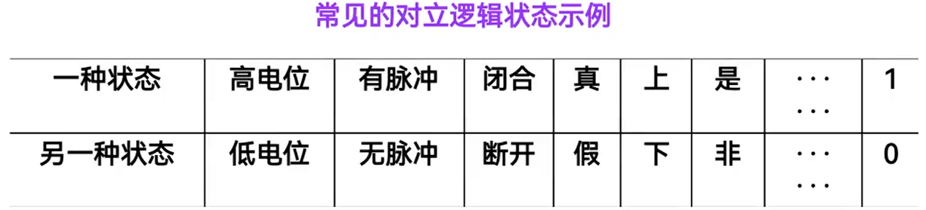
数字电路
各种逻辑门电路是组成数字电路的基本单元。
基本的逻辑关系：与逻辑、或逻辑和非逻辑。
一、电关于逻辑电路的几个规定
1、逻辑状态的表示方法
用数字符号0和1表示相互对立的逻辑状态，称为逻辑0和逻辑1。
知识回顾 新课导入 目标及重难点 新授 总结与合作探究 作业 限时检测

Slide 8
数字电路
一、关于逻辑电路的几个规定
2、高低电平规定
用高电平、低电平来描述电位的高低。
高低电平不是一个固定值，而是一个电平变化范围。
单位用”V”表示。
在集成逻辑门电路中规定：
标准高电平V_{SH}----高电平的下限值；
标准低电平V_{SL}----低电平的上限值。
应用时，高电平应大于或等于V_{SH}；低电平应小于或等于V_{SL}
知识回顾 新课导入 目标及重难点 新授 总结与合作探究 作业 限时检测

Slide 9
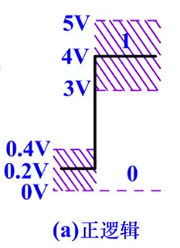
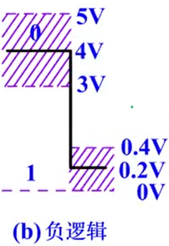
数字电路
一、关于逻辑电路的几个规定
知识回顾 新课导入 目标及重难点 新授 总结与合作探究 作业 限时检测

Slide 10
数字电路
一、关于逻辑电路的几个规定
3、正、负逻辑规定
正逻辑：用1表示高电平，用0表示低电平。
负逻辑：用1表示低电平，用0表示高电平。
知识回顾 新课导入 目标及重难点 新授 总结与合作探究 作业 限时检测

Slide 11
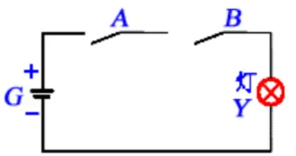
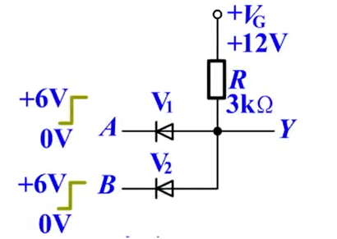
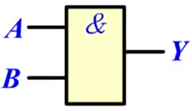
数字电路
二、与门电路
1、与逻辑
①.与逻辑关系
当决定一件事情的几个条件全部具备后，这件事情才能发生，否则不发生。
②.与门电路
A、B------输入端；Y-------输出端。
③.逻辑符号
知识回顾 新课导入 目标及重难点 新授 总结与合作探究 作业 限时检测

Slide 12
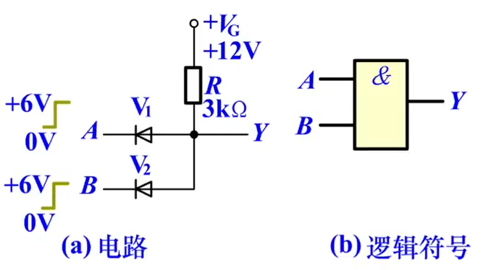
数字电路
二、与门电路
2、工作原理
①.工作原理
②.逻辑函数式
A | B | Y
0 | 0 | 0
0 | 1 | 0
1 | 0 | 0
1 | 1 | 1
Y = A×B
或 Y = A·B
或 Y = AB
知识回顾 新课导入 目标及重难点 新授 总结与合作探究 作业 限时检测

Slide 13
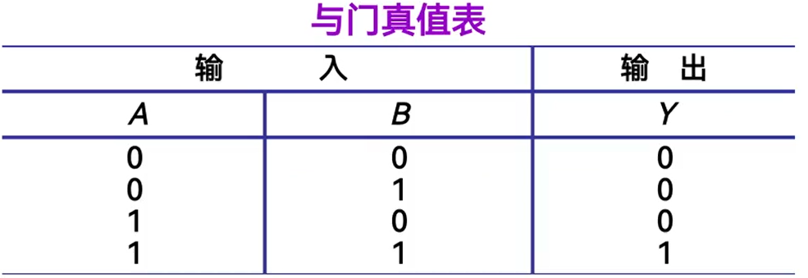
数字电路
二、与门电路
2、工作原理
③.真值表
真值表 ----- 表明逻辑门电路输入端状态和输出端状态逻辑对应关系的表。
知识回顾 新课导入 目标及重难点 新授 总结与合作探究 作业 限时检测

Slide 14
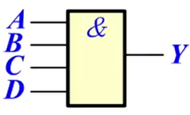

数字电路
二、与门电路
2、工作原理
④.逻辑功能
有0出0，全1出1。
知识回顾 新课导入 目标及重难点 新授 总结与合作探究 作业 限时检测

Slide 15
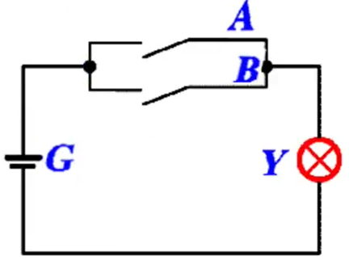
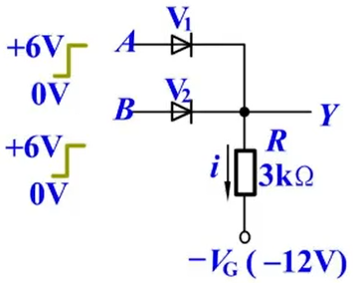
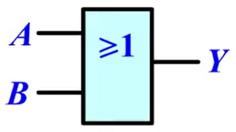
数字电路
三、或门电路
1、或逻辑
①.或逻辑关系
当决定一件事情的几个条件中只要有一个条件得到满足，这件事情就会发生。
②.或门电路
③.逻辑符号
知识回顾 新课导入 目标及重难点 新授 总结与合作探究 作业 限时检测

Slide 16
数字电路
三、或门电路
2、工作原理
①.工作原理
V_{A} = 0V，V_{B} = 0V，V₁、V₂均截止，Y = -12V；
V_{A} = 6V，V_{B} = 0V，V₁导通、V₂截止，Y = 6V；
V_{A} = 0V，V_{B} = 6V，V₁截止、V₂导通，Y = 6V；
V_{A} = 6V，V_{B} = 6V，V₁、V₂均导通，Y = 6V。
②.函数表达式
Y = A+B
知识回顾 新课导入 目标及重难点 新授 总结与合作探究 作业 限时检测

Slide 17
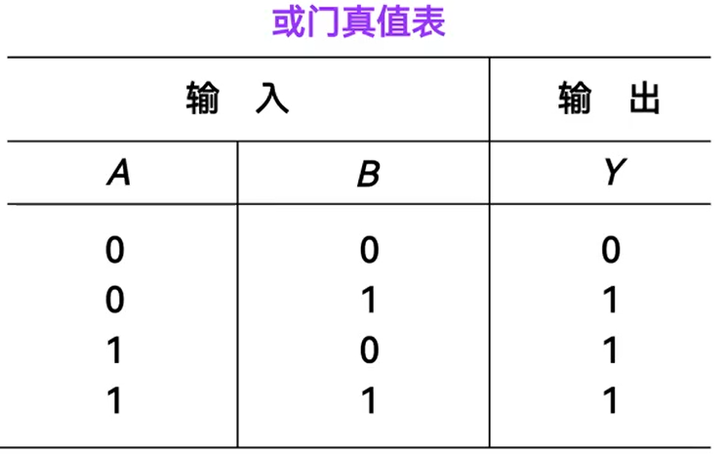
数字电路
三、或门电路
2、工作原理
③.真值表
知识回顾 新课导入 目标及重难点 新授 总结与合作探究 作业 限时检测

Slide 18
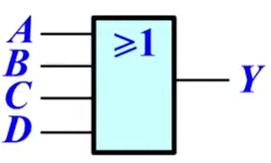
数字电路
三、或门电路
2、工作原理
④.逻辑功能：
全0出0，有1出1。
说明：输入端不论式几个，逻辑关系是相同的。
例：Y = A + B + C + D
知识回顾 新课导入 目标及重难点 新授 总结与合作探究 作业 限时检测

Slide 19
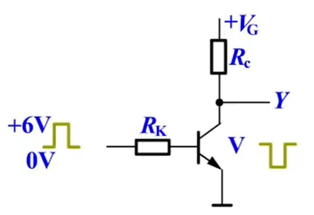
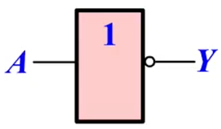

数字电路
四、非门电路
1、非逻辑
①.或逻辑关系
事情和条件总是相反状态。
2、工作原理
②.非门电路
①.工作原理
V_{A} = 6V，V导通，Y = 0；
V_{A} = 0V，V截止，Y = V_{G}；
③.逻辑符号
②.逻辑函数式为
知识回顾 新课导入 目标及重难点 新授 总结与合作探究 作业 限时检测

Slide 20
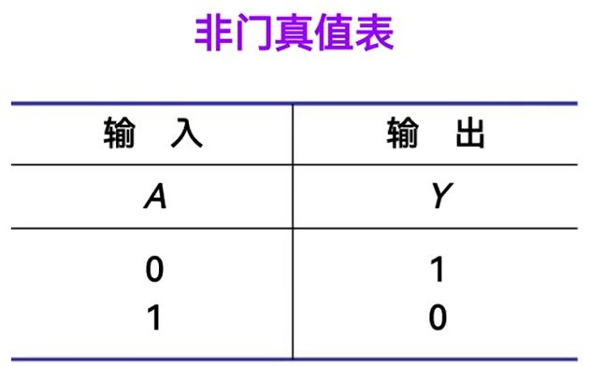
数字电路
四、非门电路
③.真值表
④.逻辑功能：
有0出1，有1出0。
知识回顾 新课导入 目标及重难点 新授 总结与合作探究 作业 限时检测

Slide 21
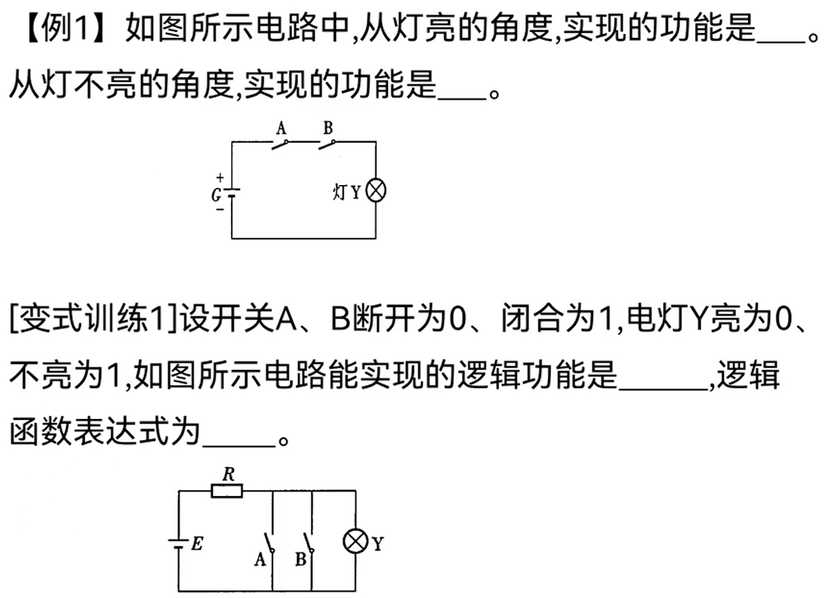
数字电路
与逻辑功能
与非逻辑功能
有1出1，全0出0
Y = A+B
知识回顾 新课导入 目标及重难点 新授 总结与合作探究 作业 限时检测

Slide 22
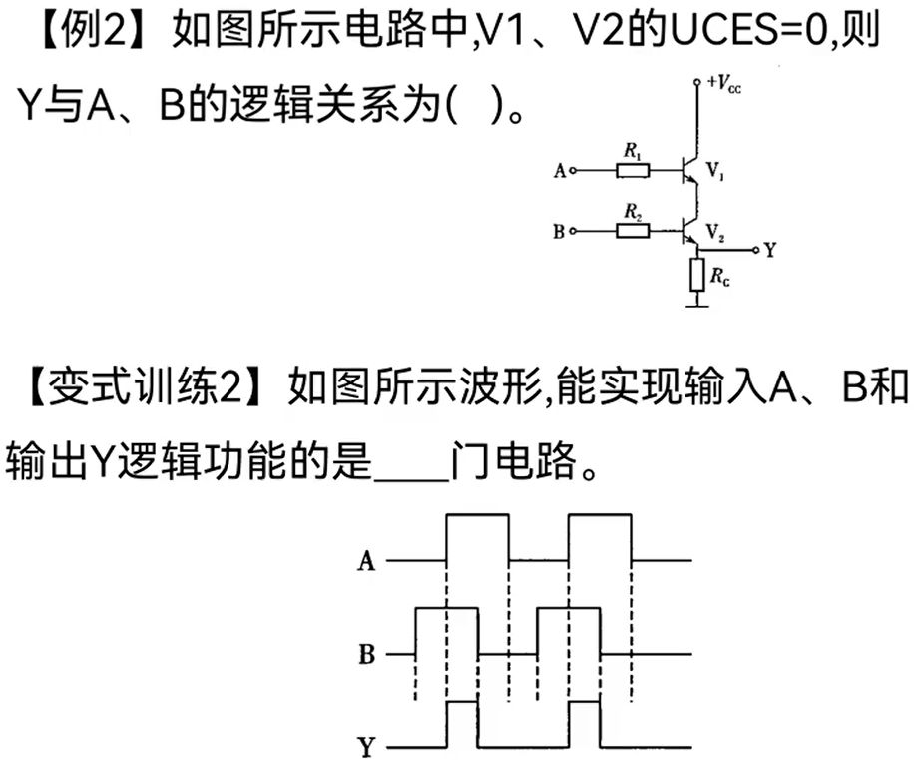
数字电路
与逻辑关系
与
知识回顾 新课导入 目标及重难点 新授 总结与合作探究 作业 限时检测

Slide 23
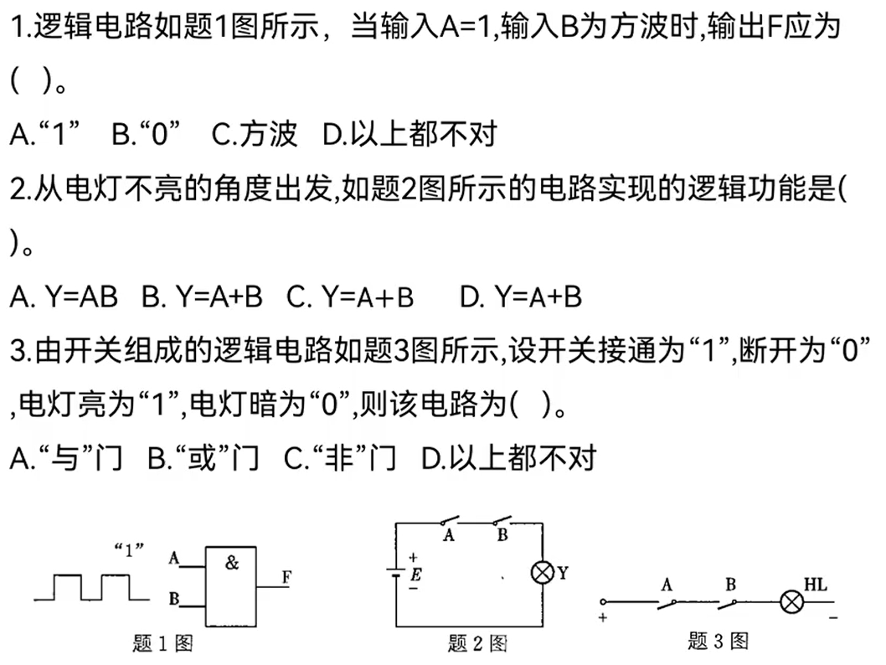

数字电路
C
Y =$\overline{AB}$
A
知识回顾 新课导入 目标及重难点 新授 总结与合作探究 作业 限时检测

Slide 24
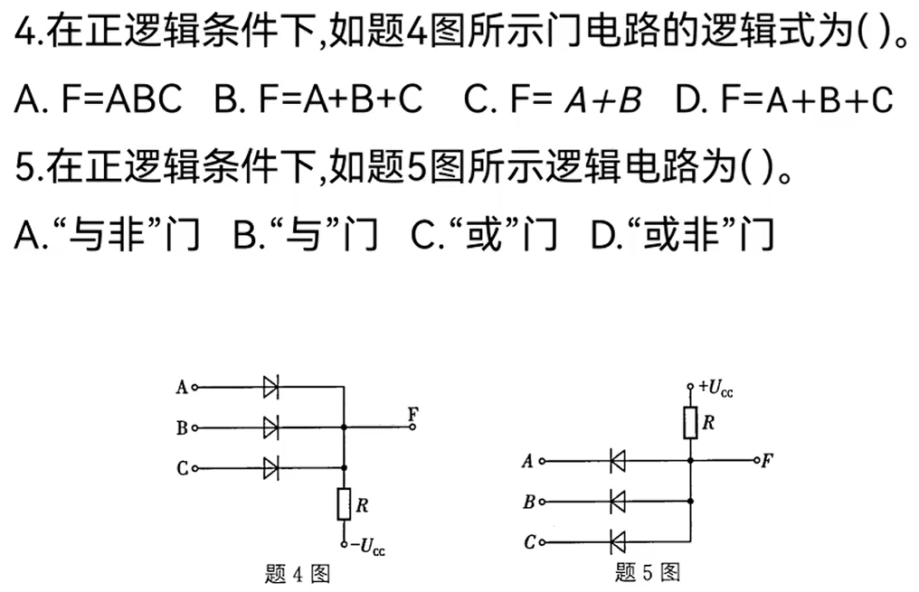
数字电路
Y =A+B+C
B
知识回顾 新课导入 目标及重难点 新授 总结与合作探究 作业 限时检测

Slide 25
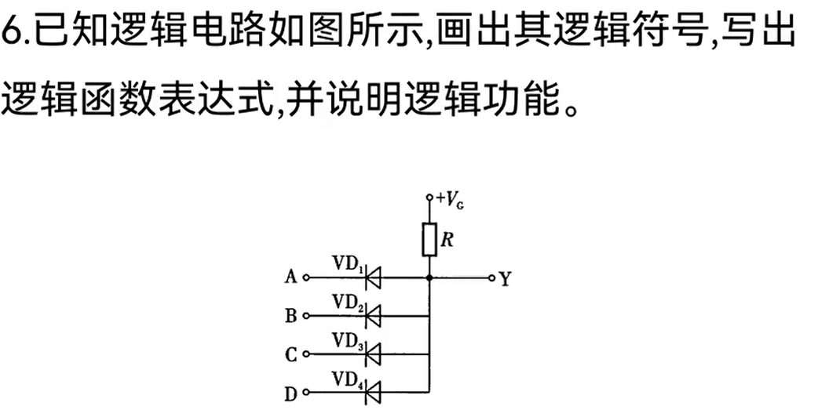
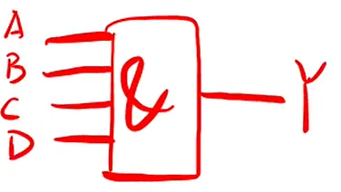
数字电路
Y =ABCD
逻辑功能：有0出0，全1出1
知识回顾 新课导入 目标及重难点 新授 总结与合作探究 作业 限时检测

Slide 26
总结
数字电路的特点
逻辑电路规定
与门电路
或门电路
非门电路
知识回顾 新课导入 目标及重难点 新授 总结与合作探究 作业 限时检测

Slide 27
作业
知识回顾 新课导入 目标及重难点 新授 总结与合作探究 作业 限时检测

Slide 28
限时检测
知识回顾 新课导入 目标及重难点 新授 总结与合作探究 作业 限时检测

